Slide 1
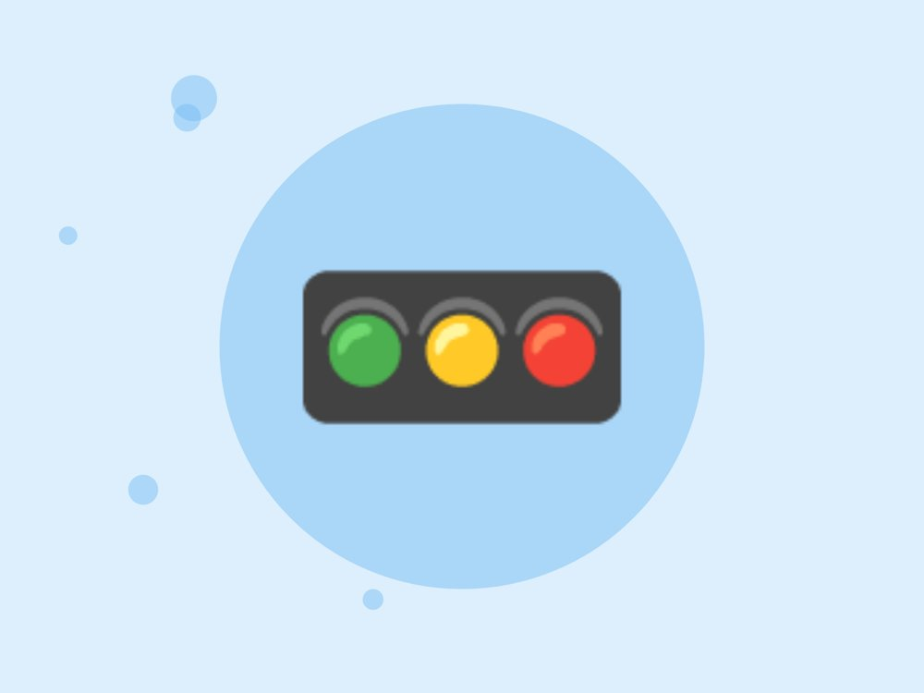
교통안전 교육 · 저학년
신호등과 표지판
길 위의 약속을 알아봐요
Notes:
[도입 · 5분] 표지를 보여 주고 질문으로 생각 열기

Slide 2
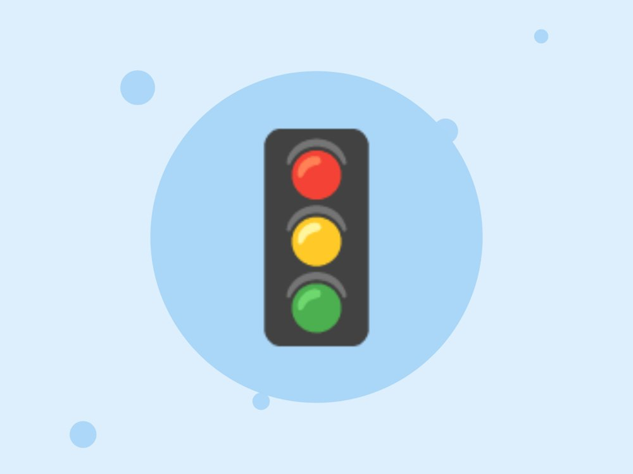
생각해 볼까요?
빨간불, 초록불은 무슨 뜻일까요?
Notes:
[도입 · 5분] 표지를 보여 주고 질문으로 생각 열기
진행 팁: 깜빡이는 초록불의 뜻까지 물어보세요.

Slide 3

1
빨간불
빨간불은 멈춰요
Notes:
[전개 1 – 핵심 약속 · 10분] 빨간불 · 초록불 · 표지판를 그림과 함께 하나씩 알아보기
진행 팁: 보행자 신호의 빨간 사람 모양을 보여 주세요.

Slide 4

2
초록불
초록불이어도 살피고 건너요
Notes:
[전개 1 – 핵심 약속 · 10분] 빨간불 · 초록불 · 표지판를 그림과 함께 하나씩 알아보기
진행 팁: 초록불 = 바로 출발이 아니에요.

Slide 5
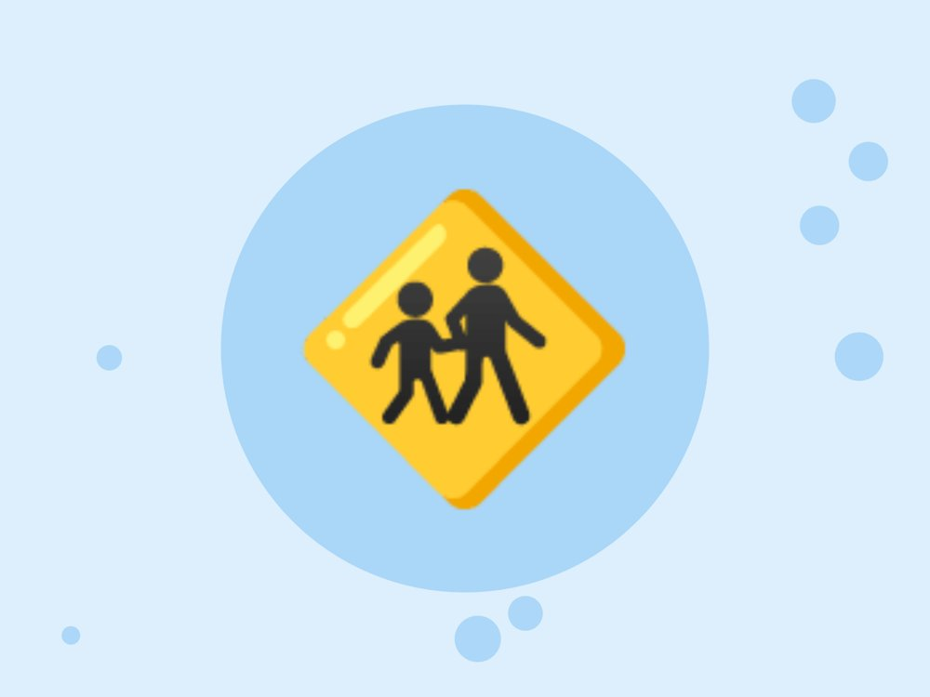
3
표지판
표지판의 모양과 색을 잘 봐요
Notes:
[전개 1 – 핵심 약속 · 10분] 빨간불 · 초록불 · 표지판를 그림과 함께 하나씩 알아보기
진행 팁: 어린이 보호구역, 횡단보도, 자전거 표지판을 보여 주세요.

Slide 6
O X 퀴즈 1 / 4
초록불이 깜빡이면 지금 건너기 시작해요.
O
X
Notes:
아이들이 팔로 O 또는 X를 만들어 답하게 해요. 다음 장에 정답이 나와요.
[전개 2 – O X 퀴즈 · 10분] 팔로 O X를 만들어 답하고 이유 말하기

Slide 7
O X 퀴즈 1 / 4
초록불이 깜빡이면 지금 건너기 시작해요.
O
X
깜빡이면 곧 빨간불이 돼요. 다음 초록불을 기다려요.
Notes:
정답: X — 깜빡이면 곧 빨간불이 돼요. 다음 초록불을 기다려요.

Slide 8
O X 퀴즈 2 / 4
빨간불일 때는 차가 없어도 기다려요.
O
X
Notes:
아이들이 팔로 O 또는 X를 만들어 답하게 해요. 다음 장에 정답이 나와요.

Slide 9
O X 퀴즈 2 / 4
빨간불일 때는 차가 없어도 기다려요.
O
X
신호는 차가 없어도 지켜요.
Notes:
정답: O — 신호는 차가 없어도 지켜요.

Slide 10
O X 퀴즈 3 / 4
횡단보도 표지판이 있는 곳에서 길을 건너요.
O
X
Notes:
아이들이 팔로 O 또는 X를 만들어 답하게 해요. 다음 장에 정답이 나와요.

Slide 11
O X 퀴즈 3 / 4
횡단보도 표지판이 있는 곳에서 길을 건너요.
O
X
횡단보도 표지판은 사람이 건너는 곳이라는 뜻이에요.
Notes:
정답: O — 횡단보도 표지판은 사람이 건너는 곳이라는 뜻이에요.

Slide 12
O X 퀴즈 4 / 4
표지판은 어른만 지키면 돼요.
O
X
Notes:
아이들이 팔로 O 또는 X를 만들어 답하게 해요. 다음 장에 정답이 나와요.

Slide 13
O X 퀴즈 4 / 4
표지판은 어른만 지키면 돼요.
O
X
길 위의 약속은 모두가 지켜요.
Notes:
정답: X — 길 위의 약속은 모두가 지켜요.

Slide 14
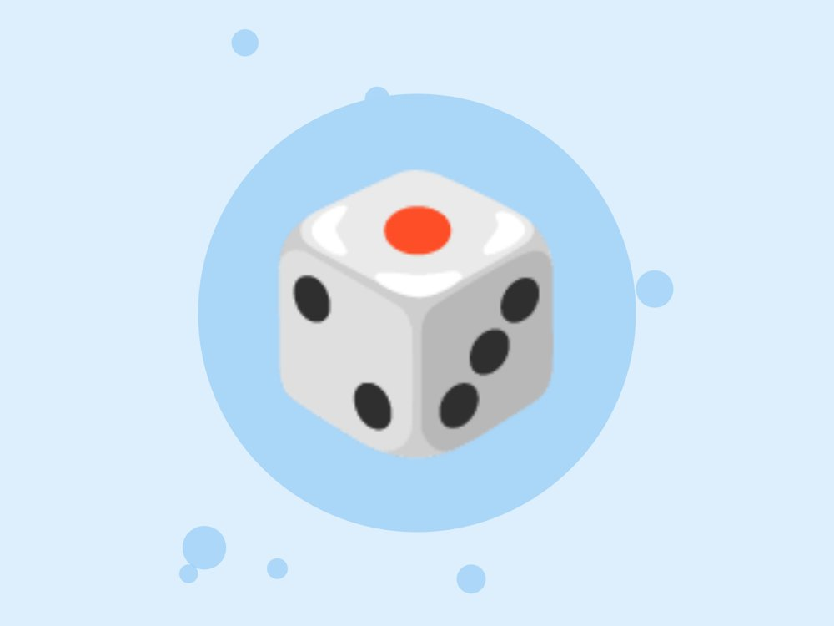
신호등 놀이
선생님 신호 카드에 맞춰 멈추고 걷기
Notes:
[활동 – 신호등 놀이 · 10분] 선생님 신호 카드에 맞춰 멈추고 걷기
진행 팁: 선생님이 빨강·초록 카드를 들면 아이들이 멈추거나 제자리걸음을 해요. 깜빡이는 초록(카드를 흔들기)일 때는 멈춰야 해요.

Slide 15
🔴
멈춰요
🟢
살펴요
🚸
표지판
오늘의 약속 · 다 같이 외쳐요!
Notes:
[정리 · 5분] 오늘의 약속 다 같이 외치고 활동지 나눠 주기

Slide 16
선생님용 준비 메모
준비물
공식 자료
TV 또는 빔프로젝터
활동지(인원수만큼)
색연필
빨강·초록 카드
도로교통공단 이러닝센터 – 어린이 교통안전 교육 콘텐츠 (누리집)
안전 주의 실제 도로에서 연습하지 않아요. 교실이나 안전한 실내 공간에서만 해요.
Notes:
이 장은 선생님용이에요. 아이들에게 보여 줄 필요는 없어요.

